Slide 1


Programación II Desarrollo en Java
Clase N° 17
Git y Github
Profesores Carolina Archuby
y Daniel Díaz.

Slide 2
¿Qué es un control de versiones y por qué es importante?
=> Es un sistema que registra cada cambio que se realiza en el código fuente de un proyecto.
=> Permite tener un historial de todos los cambios, saber quién lo hizo y cuándo, crear copias de seguridad de nuestro código, y recuperar versiones específicas del proyecto.
=> También permite que diferentes personas puedan colaborar en el desarrollo de una misma aplicación, facilitando la revisión, sincronización y versionado de los cambios,

Slide 3

¿Qué es GIT?
Git es un un sistema distribuido de control de versiones, gratuito y de código abierto bajo licencia GPLv2.
El pilar de Git: Los repositorios
Un repositorio es una carpeta en la que se almacenan las diferentes versiones de los ficheros de un proyecto y el histórico de los cambios que se han realizado en ellos.

Slide 4
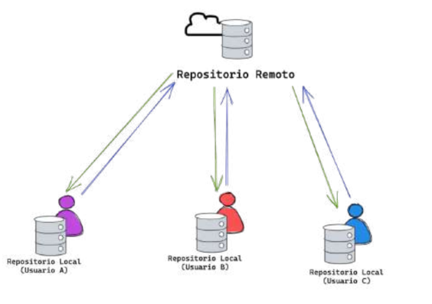
Tipos de Sistemas de Control de Versiones:
=> LOCALES: Los tenemos en nuestro ordenador. Son los menos útiles.
=> REMOTOS: Ubicados en un servidor externo. Son los que permitirán que otras personas puedan trabajar en el mismo proyecto, hacer cambios y que puedan ser sincronizados, y permiten que los administradores tengan control sobre qué puede hacer cada usuario.

Slide 5
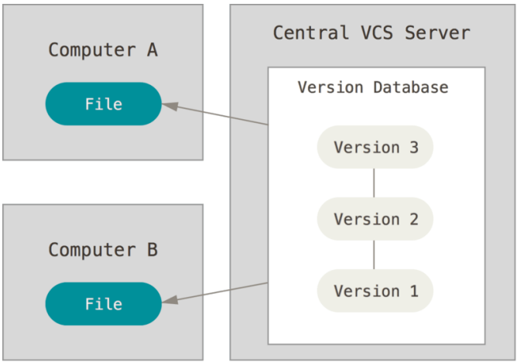
Tipos de Sistemas de Control de Versiones Remotos
Los Sistemas de Control de Versiones (SCV) Remotos pueden ser: Centralizados o Distribuidos:
=> SCV Remotos Centralizados: Ubicados en un servidor externo. La desventaja es que si el servidor centralizado se cae no se puede trabajar, y si se corrompe el disco duro donde está la base central se pierde todo

Slide 6
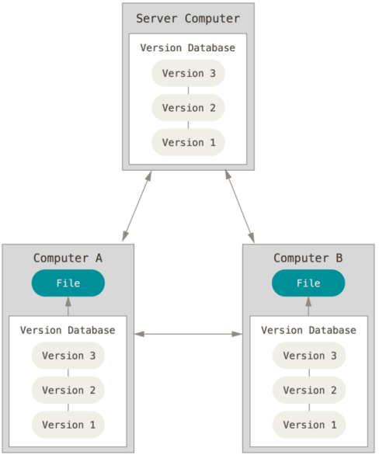
=> SCV Remotos Distribuidos: ES EL CASO DE GITHUB. Los clientes no solo descargan la última copia de los archivos, sino que se clona completamente el repositorio con todos los datos. Así, si un servidor deja de funcionar, cualquiera de los repositorios disponibles en los clientes puede ser copiado al servidor con el fin de restaurarlo.

Slide 7
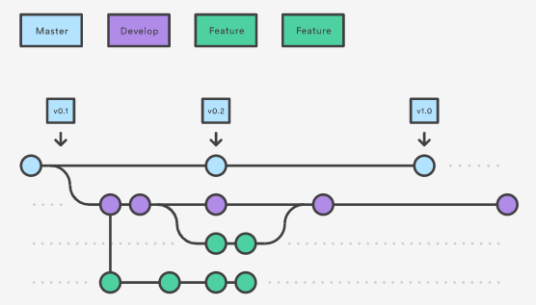
Master y ramas.
=> Cada repositorio tiene, al menos, una rama principal llamada master o main, y las ramas que se crean en ella serían las ramas de desarrollo o branches.
=> Esta es sólo una estrategia de las muchas que existen a la hora de trabajar con Git y similares.

Slide 8
¿Cómo funcionan las ramas?
.
=> Una rama es simplemente una versión de la colección de directorios y archivos del repositorio. Cada vez que se crea una nueva rama, se crea una copia de la colección de archivos actual.
=> Al hacer cambios, éstos se confirman y se guardan (en el master o en la rama, donde se esté trabajando)
¿Cuál es su utilidad?
En un entorno de colaboración, donde diferentes personas están trabajando en un mismo código, se genera una evolución del código en paralelo: mientras alguien está trabajando en añadir una nueva característica al proyecto, otra persona puede estar arreglando un bug y otra en añadir alguna documentación.

Slide 9
Merge. Push. Pull.
=> Merge: Proceso que consiste en combinar los cambios de una bifurcación con otra rama o con la rama principal.
=> Push: Consiste en llevar (o empujar) los cambios locales al repositorio remoto
=> Pull: Es la acción inversa, traer los cambios del repositorio remoto al local.

Slide 10
Los tres estados de los archivos del Proyecto en GIT
• Modificado (modified): El archivo contiene cambios, pero todavía no han sido marcados para ser confirmados. Se encuentra en el directorio de trabajo.
• Preparado (staged): Son los archivos que han sido modificados en el directorio de trabajo y se han marcado como preparados para ser confirmados en el repositorio local. Se encuentran en un área temporal transitoria (staging index). Esta acción recibe el nombre de add.
• Confirmado (committed): El archivo se encuentra grabado en el repositorio local. Esta acción recibe el nombre de commit.

Slide 11
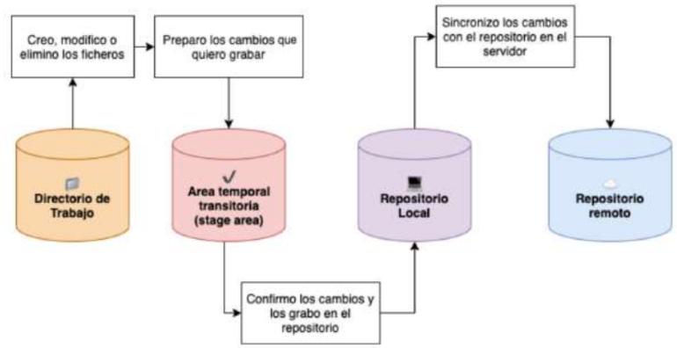

Slide 12
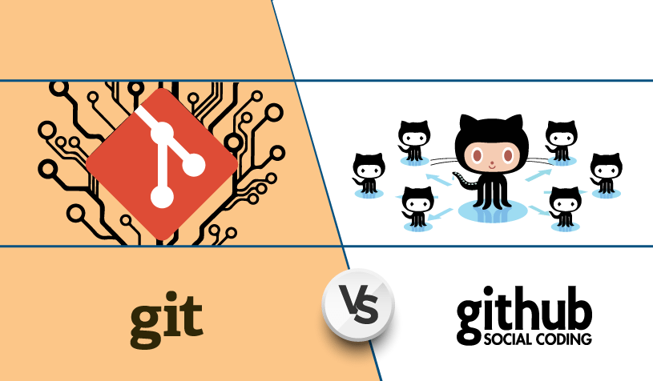

Slide 13
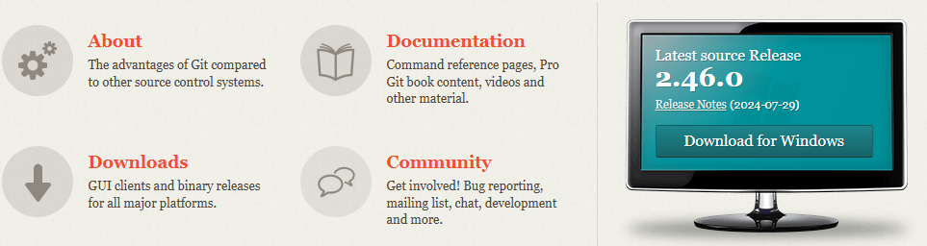
Instalación de GIT
Ir a Página Oficial de Git y descargar el paquete de instalación “download (nro versión) for Windows” (o si tienes otro sistema operativo, dirá Mac o Linux).

Slide 14
¿Qué es una Consola / Terminal de comandos?
Es una interfaz de texto que permite a los usuarios ingresar comandos y realizar tareas en un sistema operativo.
Se utiliza para interactuar con el sistema operativo y realizar tareas de manera más eficiente que a través de la interfaz gráfica de usuario.
Están disponibles en la mayoría de los sistemas operativos, incluyendo Windows, MacOS y Unix/Linux.

Slide 15
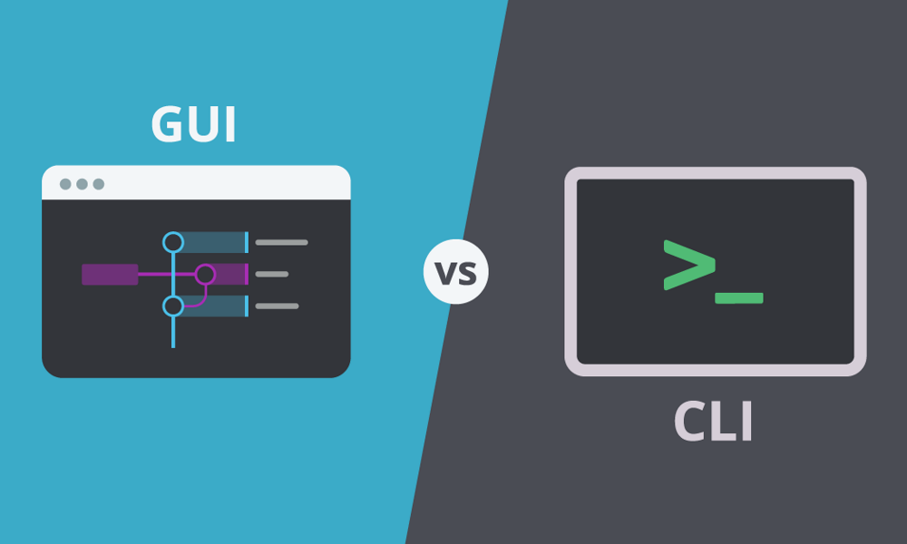

Slide 16
¿Porque la consola es más eficiente que una GUI?
Velocidad: Las consolas son más rápidas que las interfaces gráficas ya que no requieren tiempo para dibujar elementos en la pantalla.
Automatización: Las consolas permiten la automatización de tareas mediante el uso de scripts y programas de línea de comando, lo que ahorra tiempo y esfuerzo.
Acceso a funciones avanzadas: Las consolas ofrecen acceso a funciones avanzadas que no están disponibles en la interfaz gráfica, lo que las hace más flexibles y potentes.
Control preciso: Las consolas permiten un control más preciso del sistema operativo, lo que es útil para solucionar problemas y realizar tareas de mantenimiento.

Slide 17

Operaciones básicas con archivos (bash commands)
Crear directorio: md “Nombre del directorio”
“md” significa “Make Directory” (Crear Directorio). Seguido de ese comando debe ingresarse el nombre del directorio que queremos crear.
Cambiar/Moverse de directorio: cd “nombre del directorio”
“cd” significa “Change Directory” (Cambiar Directorio). Seguido de ese comando debe ingresarse el nombre del directorio al que queremos movernos.

Slide 18

Regresar al directorio padre: cd ..
Este comando te regresará al directorio padre del directorio actual.
Listar el contenido de un directorio: dir
Podremos visualizar todos los archivos y directorios que se encuentran dentro del directorio actual.

Slide 19
Crear una copia de un archivo: copy “archivo” “directorio/archivo copia”
Este comando creará una copia de un archivo en la ruta y con el nombre que le indiquemos. El primer dato es el nombre del archivo a copiar, y el segundo dato es la ruta junto con el nombre de la copia de ese archivo que se va a crear.
Mover archivo: move “archivo” “directorio\archivo”
Este comando mueve un archivo de un directorio a otro, el primer dato es el nombre del archivo y el segundo dato es el directorio donde se va a mover junto con su nombre (opcional).

Slide 20
Crear un archivo: echo “contenido” > “nombre_archivo.formato”
Este comando creará un archivo dentro del directorio donde es invocado. El primer dato es el contenido que tendrá el archivo a crear, y el segundo dato es el nombre del archivo con su respectivo formato.
Eliminar un archivo: del “nombre del archivo”
“del” proviene de “Delete” (Eliminar).

Slide 21

Ver el contenido de un archivo: type “archivo.formato”
Este comando muestra el contenido del archivo indicado en la terminal.
Limpiar la terminal: cls
“cls” proviene de “Clear System” (Limpiar Sistema).
Estos son solo algunos de los comandos más utilizados. Hay muchos otros comandos disponibles en la línea de comandos de Windows que puedes explorar y aprender.

Slide 22

Configurando GIT por primera vez: git config
Paso 1: Elegir un nombre de usuario y el email que usarás en Github. Esto es importante porque las confirmaciones de cambios (commits) en Git usan esta información, y es introducida de manera inmutable en los commits que envías.
El comando git config se usa para configurar el usuario.
Paso 2: Establecer el nombre con el comando: git config --global user.name "Nombre Apellido".
Paso 3: Establecer el correo a usar con el comando. git config --global user.email Mail@example.com.

Slide 23
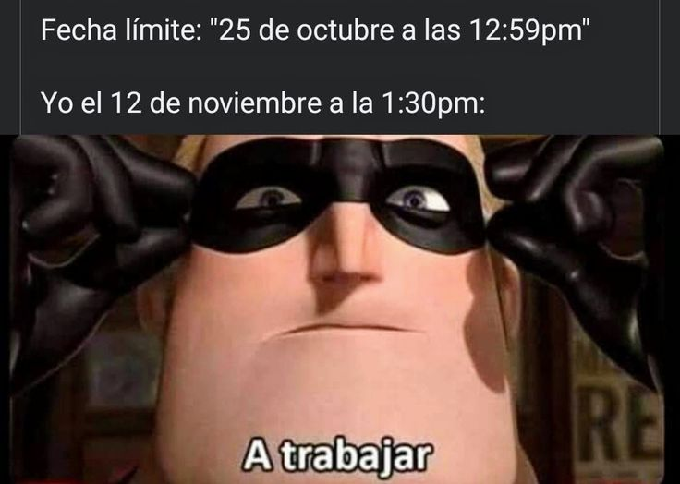
Y ahora… ¡A hacer nuestra primera práctica!
Creá tu cuenta de Github y vamos a crear el primer repositorio de ejemplo!! :)
=> El primer paso es elegir la carpeta que contiene el proyecto que querés compartir mediante Github.

Slide 24
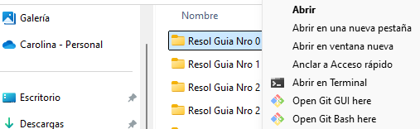
Vamos a dar click derecho en la carpeta del proyecto para que aparezcan las siguientes opciones: Git Bash y Git GUI.
Git GUI: Nos proporciona una interfaz gráfica para trabajar, pero está algo desactualizada.
Git Bash: Abre una consola de comandos dedicada a Git → ¡Vamos por acá!!

Slide 25
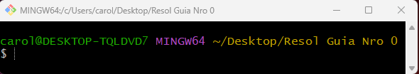
Se abre una ventana como ésta, en la cual vamos a proceder a escribir los comandos necesarios para lo que buscamos.
¿El primero? git init

Slide 26
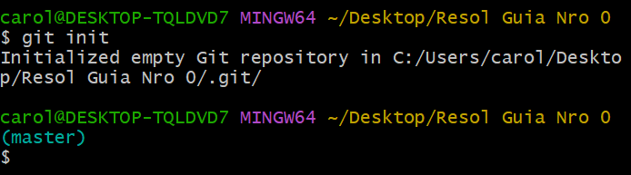
Al momento de ejecutar “git init” en nuestra terminal se crea un repositorio local basado en la carpeta donde estamos parados.
Una vez iniciado el repositorio, comienza el proceso que culminará subiéndolo a internet (proceso que podemos asimilar al de enviar un paquete por correo).
Nótese la palabra “master”… Esa palabra hace referencia a que estamos situados justo en la carpeta raíz o la carpeta padre de todo nuestro repositorio, dándole a ésta el rango/categoría más importante posible.

Slide 27
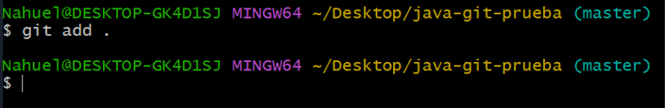
Al ejecutar “git add .”, lo que estamos haciendo es añadir a una lista de “elementos pendientes por confirmar”, los archivos/cambios nuevos que hayamos hecho en nuestro código.
En este caso, como el repositorio es nuevo, estaríamos seleccionado todo el proyecto, para lo cual pondremos espacio y un punto.

Slide 28
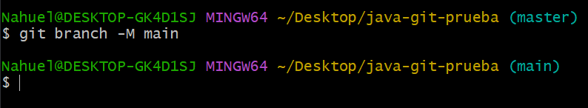
Una vez que los ítems han sido añadidos a la lista de pendientes de confirmación, nos está faltando un paso importante: crear la RAMA en la cual serán subidos los cambios/archivos.
Para eso, con el comando “git branch -M main” lo que hacemos es crear una rama con el nombre de “main”, en la cual serán subidos todos los cambios de nuestro proyecto. Después podemos crear todas las ramas que queramos.
Notese tambien que en vez de decir “master”, ahora leemos “main”, ya que pasa a ser la rama principal del repo.

Slide 29
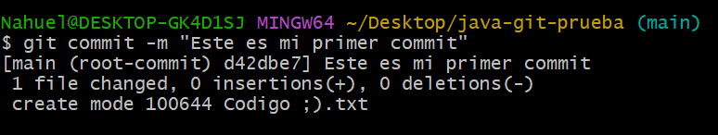
Volviendo al ejemplo de enviar un paquete por correo, git add equivale a marcar los productos en una lista y fijar el destino. Ahora nos queda preparar el paquete…
La instrucción “git commit” equivale a preparar la caja con todos los cambios lista para ser enviada e informar qué contiene ésta.

Slide 30
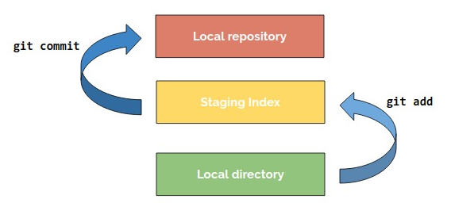
Workflow:

Slide 31
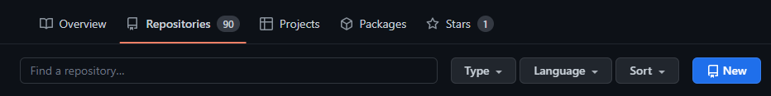
¿Qué sigue ahora? ¡Vamos a Github !! ☺
Vamos a crear un repositorio desde acá,
ya que necesitamos de un repositorio remoto para poder subir el código a internet

Slide 32
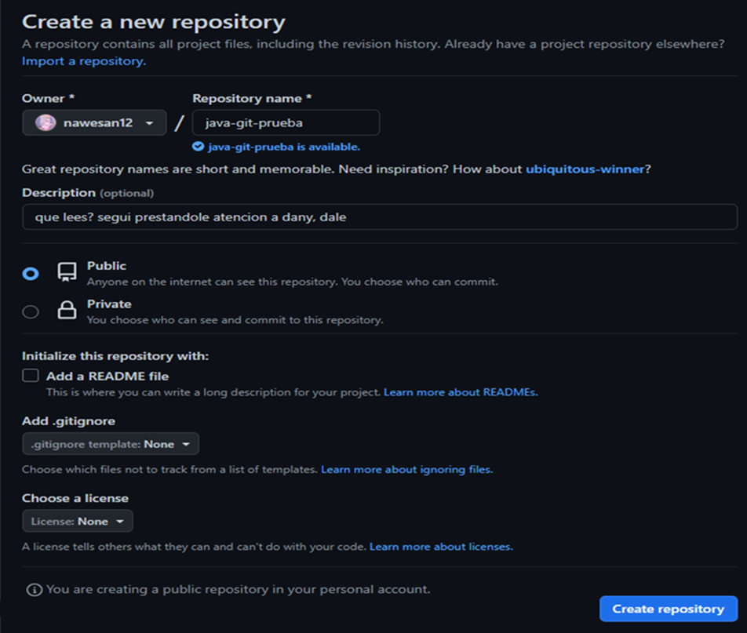
Nombre
Descripción
¿gitignore?
¿Licencia?

Slide 33
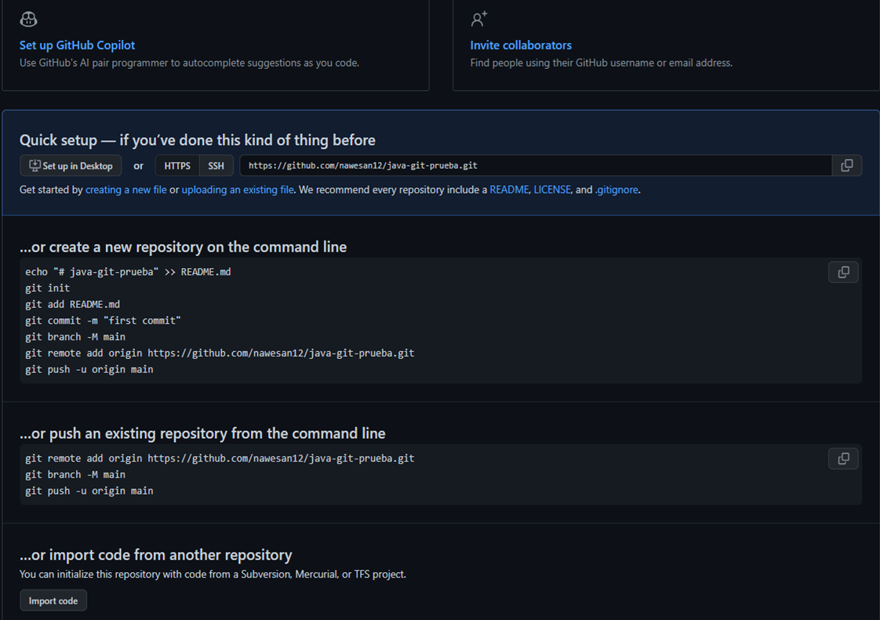
En un repositorio vacío, Github nos va a dar las instrucciones necesarias para poder subir nuestro código local a la nube.

Slide 34
Podemos agregar colaboradores a nuestro repositorio en Github (agregando sus nombres de usuario)

Slide 35
Ahora debemos declarar un origen remoto para el repositorio usando el comando “git remote add origin” y copiando a continuación el link del repositorio de Github en la web pero con la terminación “.git” :
De esa manera reconocerá de qué repositorio estamos hablando y lo enlazará.

Slide 36
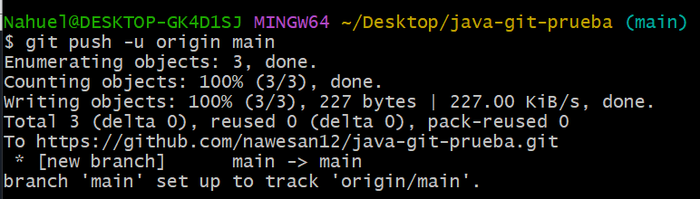
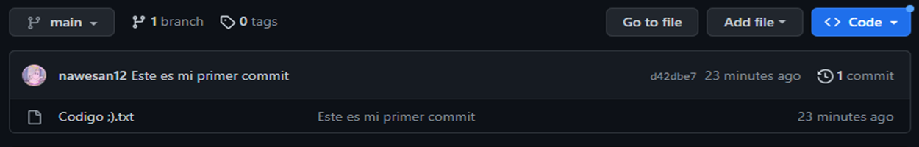
Por último, enviamos el paquete que veníamos preparando
usando el comando git push
Refrescamos la web de Github a ver qué pasa… Y… ¡ voilá !!!

Slide 37
RESUMEN
Para crear repo y subirlo por primera vez:
git init
git add .
git status
git commit -m “Mi primer commit”
git branch -m main
git remote add origin “milink.git”
git push -u origin
Para subir solo cambios:
git add .
git status
git commit “Hola, soy un cambio”
git push -u origin
Para clonar un repo:
git clone “link.git”
Para traer cambios remotos de un repo que tengo desactualizado en el local:
git pull
Para crear ramas:
git branch OPTIONS

